Slide 1
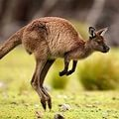
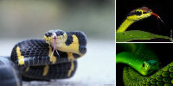
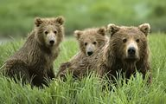
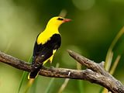
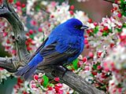
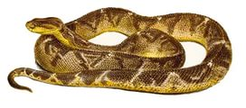
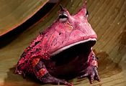

Slide 2
Тема урока: «ЦАРСТВО ЖИВОТНЫЕ»
Учитель биологии Гимназии №2 Цветкова Т.И.

Slide 3
Общие признаки животных
По способу питания-….

Slide 4
Активно……?

Slide 5
Развиты ………., чтобы ориентироваться в …..

Slide 6
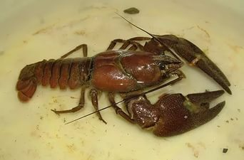
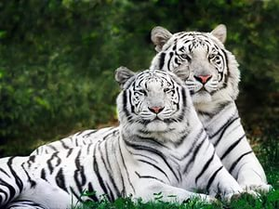
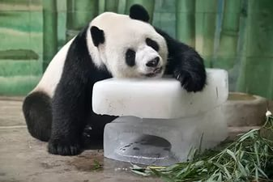
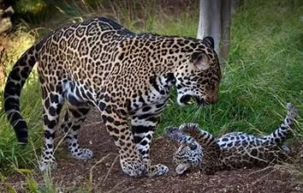
Растут …..

Slide 8
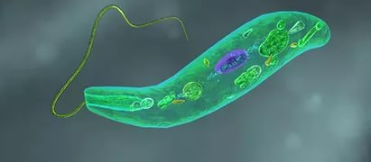
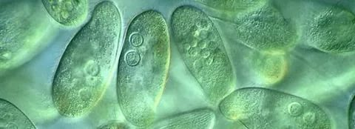
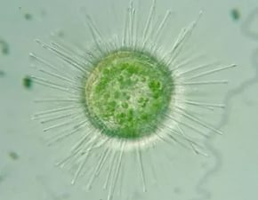
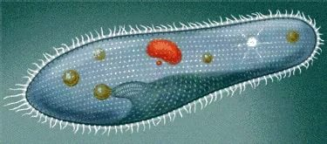
Одноклеточные организмы
( простейшие)
70 тыс.видов
Обитают во всех средах
Эукариоты

Slide 9
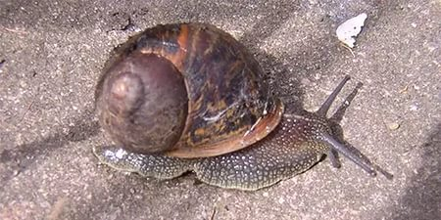
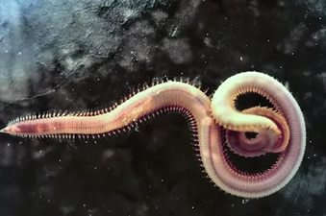
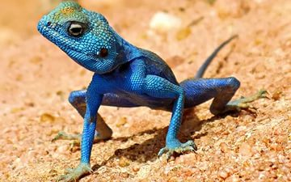
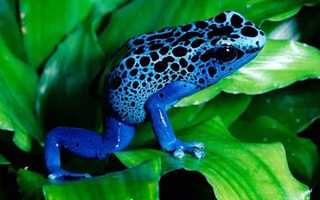
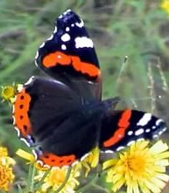
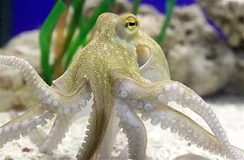
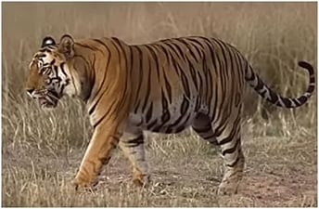
Многоклеточные животные
Беспозвоночные
Позвоночные

Slide 10
Определи организм и среду его обитания
Описание организма:
Тело обтекаемой формы. Оно покрыто костной чешуёй. Органы дыхания – жабры. Передвигается животное с помощью плавников.
Вопросы:
1.О каком животном идёт речь?
2.В какой среде он обитает?
3.Какие приспособления к среде обитания у этого животного?

Slide 11
Водная среда обитания

Slide 12
Определи организм и среду его обитания
Животное небольших размеров с короткой черной шерстью. Слепое, но с хорошим обонянием. Передние конечности роющего типа.
Вопросы:
1.О каком животном идёт речь?
2.В какой среде он обитает?
3.Какие приспособления к среде обитания у этого животного?

Slide 13
Почвенная среда обитания

Slide 14
Определи организм и среду его обитания
Животное очень мелких размеров. Имеет тело с очень плотным покровом, 6 членистых ножек, которые помогают крепиться к волосам, а колюще-сосущий аппарат помогает питаться кровью.
Вопросы:
1.О каком животном идёт речь?
2.В какой среде он обитает?
3.Какие приспособления к среде обитания у этого животного?

Slide 15
Организменная среда

Slide 16
Наземно - воздушная среда

Slide 17
Обобщение
КТО лишний?

Slide 18
Кто лишний?

Slide 19
Домашнее задание
§12
Принять участие в подготовке презентации « Эти удивительные животные»
Подготовиться к лабораторной работе
( с.56)

